Slide 2
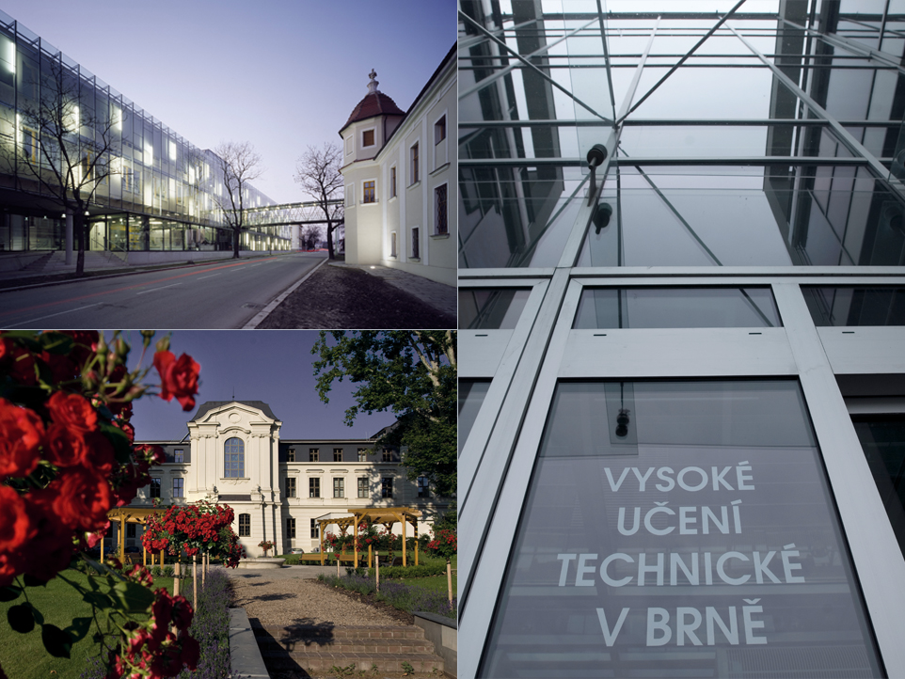
www.vutbr.cz

Slide 3
Cesty k podpoře vysokoškolského technického vzdělávání ze strany firem
Prof. RNDr. Miroslav Doupovec, CSc., prorektor pro studium, VUT v Brně

Slide 4
Za koho zde hovořím
8 let děkanem Fakulty strojního inženýrství VUT v Brně
Akademicko – průmyslové fórum FSI
Asociace děkanů technických fakult ČR
Klub děkanů strojních fakult ČR a SR
Člen představenstva Regionální hospodářské komory JMK
Prorektor pro studium a záležitosti studentů VUT

Slide 5
Stav vysokého školství v ČR
Počet vysokých škol v ČR: 26 veřejných, 2 státní, 45 soukromých
Převis nabídky nad poptávkou, klesající demografická křivka
Na VŠ studuje více než 60% populace (důsledek státní politiky tzv. „masifikace VŠ vzdělávání“). Uchazeči, kteří se nedostanou na státní VŠ, chodí na soukromé
Dosažené vzdělání není zárukou zaměstnání. Některé vysoké školy produkují budoucí nezaměstnané (avšak s VŠ titulem…..)
Absolventi pochybné kvality pak obsazují pozice ve veřejném sektoru, řídí úřady a nakonec i stát
Velký nárůst počtu absolventů „měkkých“ (humanitních a ekonomických oborů), stagnace počtu absolventů technických oborů

Slide 6
Stav vysokého školství v ČR II
Poměr absolventů a volných míst (z nedávné prezentace M. Kopicové):
Technické a přírodovědné obory 1 : 1
Humanitní obory 12 : 1
Stav středních škol:
Některými středními školami lze projít bez jakékoli intelektuální námahy.
Vzdělání je nahrazováno „uměním prohledávat internet“.
Domácí příprava a dril jsou považovány za překonané.
Přitom dril je někdy nutný.
Nízká úroveň maturitní zkoušky.
Špatný „vstupní materiál“ ze středních škol: VŠ musí učit prváky, že studium je práce, která někdy bolí

Slide 7
Některé problémy
Neochota mladých lidí studovat technické a přírodovědné obory.
Odpor k matematice, fyzice a technice je módou - viz vyjádření řady celebrit.
Devalvace inženýrského vzdělání.
Titul Ing. se uděluje i absolventům nenáročných oborů.
Mladí lidé chtějí primárně titul (pokud možno získaný snadno). Kvalitní vzdělání je až na dalším místě.

Slide 8
Některé problémy II
Nesmysly šířené některými novináři a politiky: např. o nutnosti útlumu průmyslu v ČR a změně orientace na služby
Nedávná krize však nejvíce zasáhla ekonomiky orientované na služby s nízkým podílem průmyslu a inovací (Řecko, Portugalsko).
Na druhou stranu, ekonomiky s rozvinutým průmyslem byly postiženy méně.
Motorem růstu HD v ČR je průmysl.
Hlavní problém: nedostatek lidských zdrojů pro firmy i pro vybudované výzkumné kapacity VaVaI
Nedostatek doktorandů: vybudovaná výzkumná centra se o ně přetahují s firmami

Slide 9
Některé problémy III
Oživení průmyslu v ČR v jistém ohledu může škodit technickým fakultám: fakulta obtížně získává doktorandy, které přeplácejí firmy vysokými nástupními platy absolventů. Průměrný nástupní plat absolventa FSI je 24 000,-Kč
Malé využití výzkumu a vývoje jako zdroje konkurenční výhody ČR
Slabá inovační poptávka ze strany aplikační sféry.
Nedostatečné zacílení VaV na praktické problémy a výzvy.
Nízká úroveň spolupráce mezi akademickou a aplikační sférou.
Nedostatek lidských zdrojů (absolventů technických a přírodovědných oborů).
Firmy chtějí po VŠ pouze absolventy.

Slide 10
Konkrétní problém: Jak zvýšit počet absolventů přírodovědných a technických oborů? Jak v tom mohou pomoci firmy?
Kdo má zodpovědnost za výchovu technické inteligence? Jsou to jen vysoké školy?
Firmy (tj. budoucí zaměstnavatelé) by měly převzít svůj díl spoluodpovědnosti.
Analogie: vzdělávání mediků probíhá jak na lékařských fakultách, tak i na klinikách.

Slide 11
Některé návrhy opatření
Popularizace výzkumu, vývoje a inovací zaměřená na děti. Viz např. projekt technických školek na VUT.
Střední školy:
Skončit s experimenty, zvýšit úroveň maturitní zkoušky.
Povinná maturita z matematiky (minimálně na průmyslových školách a gymnáziích).
Uvážlivá restrukturalizace SŠ. Podpořit kvalitní střední průmyslové školy a gymnázia.
Motivovat gymnázia, aby podporovala i studium technických oborů.
Povinné praxe studentů technických oborů ve firmách:
Student si praxi bude zajišťovat sám.
Výstupem praxe bude seminární práce popř. podklady pro diplomovou práci.

Slide 12
Některé návrhy opatření II
Financování VŠ:
Na začátku provést analýzu potřeb absolventů v jednotlivých oborech.
Finančně zvýhodnit obory s vyšší uplatnitelností absolventů.
Těmto oborům zvýšit limity financovaných studentů.
Podpora technického a přírodovědného vzdělání (dosud byla jen verbální).
Motivovat firmy, aby převzaly svůj díl spoluodpovědnosti za výchovu technické inteligence:
Zjednodušit získání profesury na technice pro odborníky z praxe.
Výuka odborníků z praxe na VŠ: zde nejsou překážky na straně VŠ.
Daňové zvýhodnění (daňové odpočty) firem s cílem motivovat jejich spolupráci s VŠ.
Stipendia z neveřejných (privátních) zdrojů vypisovaná adresně na konkrétní obory. To přinese prospěch poskytovatelům (absolventy) i příjemcům.

Slide 13
Některé návrhy opatření III
Akreditace:
Zpřísnit udělování akreditací, což povede ke zrušení řady bizarních oborů.
Zastoupení odborníků z praxe (tj. odběratelů absolventů) v procesu akreditace.
VUT: Rada pro průmyslovou spolupráci

Slide 14
Děkuji za pozornost!

